Slide 1


Sozialplanung „Motiv Mensch“
Sozialbericht 2021 für den Rheinisch-Bergischen Kreis
Ausschuss für Soziales und Inklusion der Stadt Wermelskirchen
28.04.2022
Referentin: Dr. Katharina Hörstermann

Slide 2

eine gemeinsame Initiative der/des
  kreisangehörigen Kommunen
  Rheinisch-Bergischen Kreises
  Jobcenter Rhein-Berg
  Arbeitsgemeinschaft der Wohlfahrtsverbände
Ziel:
Stärkung der Lebenslagen und Teilhabechancen der Menschen im Rheinisch-Bergischen Kreis durch die Unterstützung von Verwaltung und Politik bei der Steuerung ortsnaher und passgenauer Angebote

Slide 3
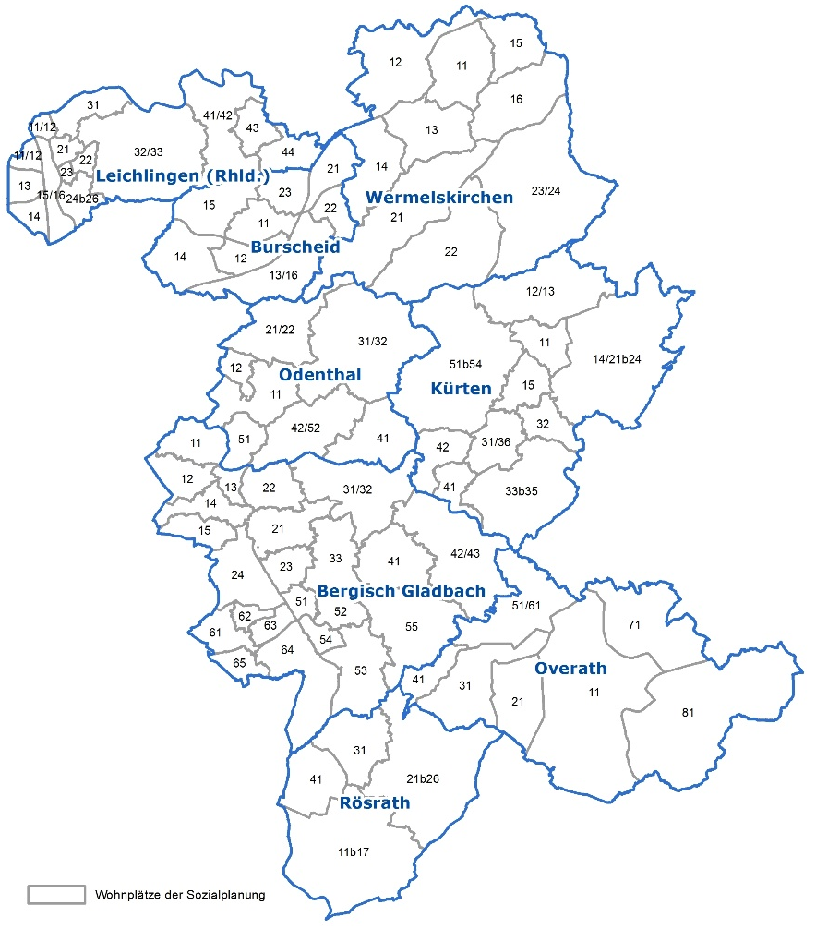
Sozialraumorientierung
Wohnplätze der Sozialplanung
Bergisch Gladbach (N=23)
Burscheid (N=8)
Kürten (N=10)
Leichlingen (N=13)
Odenthal (N=7)
Overath (N=7)
Rösrath (N=4)
Wermelskirchen (N=9)
RBK (N=81)

Slide 4
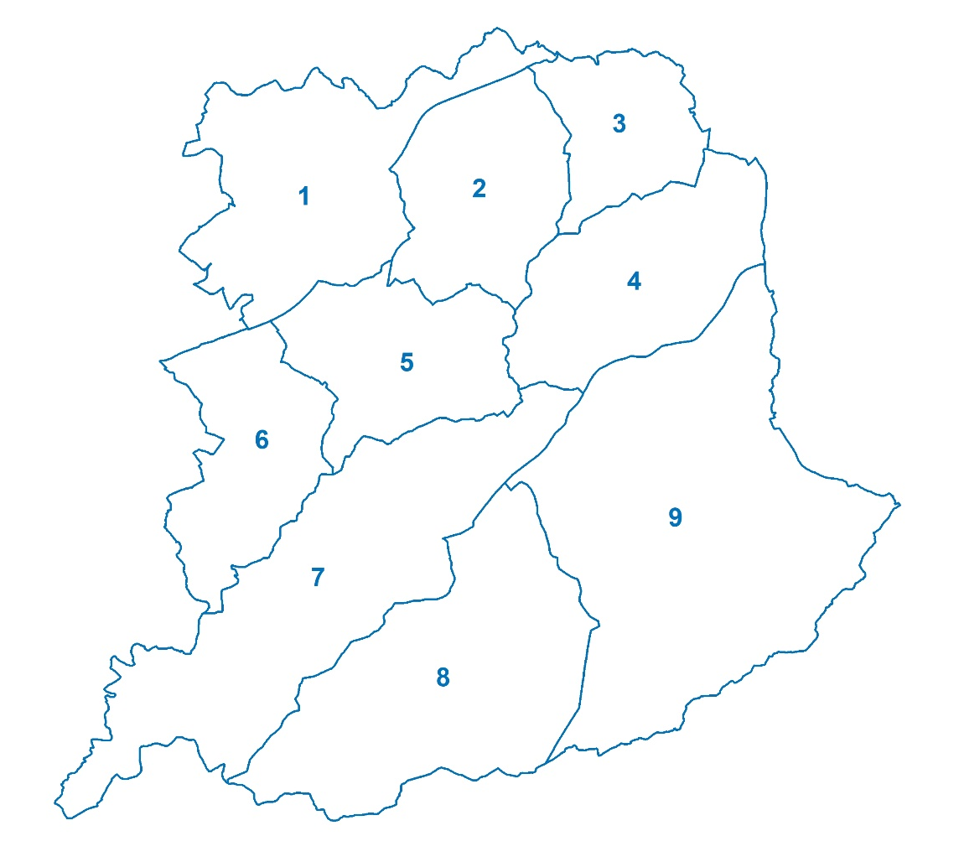
Sozialraumorientierung
Wohnplätze der Sozialplanung
Wermelskirchen West
Wermelskirchen Innenstadt
Wermelskirchen Ost
Wermelskirchen Südost
Wermelskirchen Süd
Wermelskirchen Südwest
Dabringhausen Nord
Dabringhausen Süd
Dhünn

Slide 5
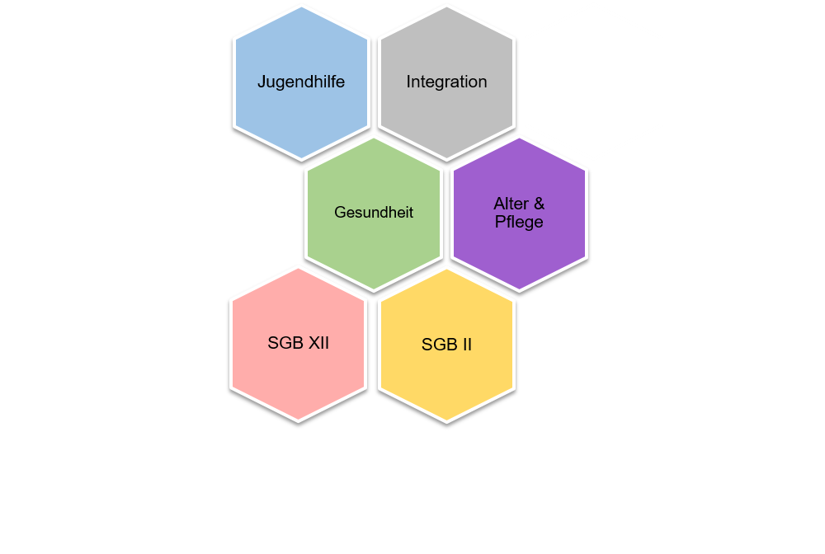
Sozialmonitoring
Daten aus verschiedenen sozialen Themenfeldern auf Basis der Wohnplätze der Sozialplanung, z.B.
Ausländeranteil
Teilnahme U8-Untersuchung
Arbeitslosenquote
Betreuungsquoten
Pflegebedürftige

Slide 6


Sozialberichterstattung
kleinräumige Analyse und Darstellung von Bedarfen und Herausforderungen in den Wohnplätzen der Sozialplanung
Konzentration auf Wohnplätze mit einem (sehr) hohen Handlungsbedarf
www.rbk-direkt.de -> Suchbegriff: Sozialbericht 2017 bzw. 2021
www.rbk-direkt.de/sozialplanung.aspx -> Veröffentlichungen

Slide 7


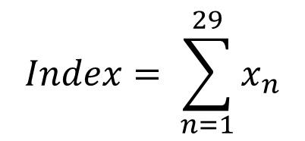

+1,5
$$Index= \sum_{n=1}^{29}{x_{n}}$$
∆$x_{29}$
∆$x_{1}$
Standardabweichung
0
Rheinisch-Bergischer Kreis
∆$x_{2}$
-1,5

Slide 8
Einstufung der Wohnplätze
 | Indexwert
 | sehr gering
 | gering
 | durchschnittlich
 | hoch
 | sehr hoch
geringer Handlungsbedarf
hoher Handlungsbedarf

Slide 9
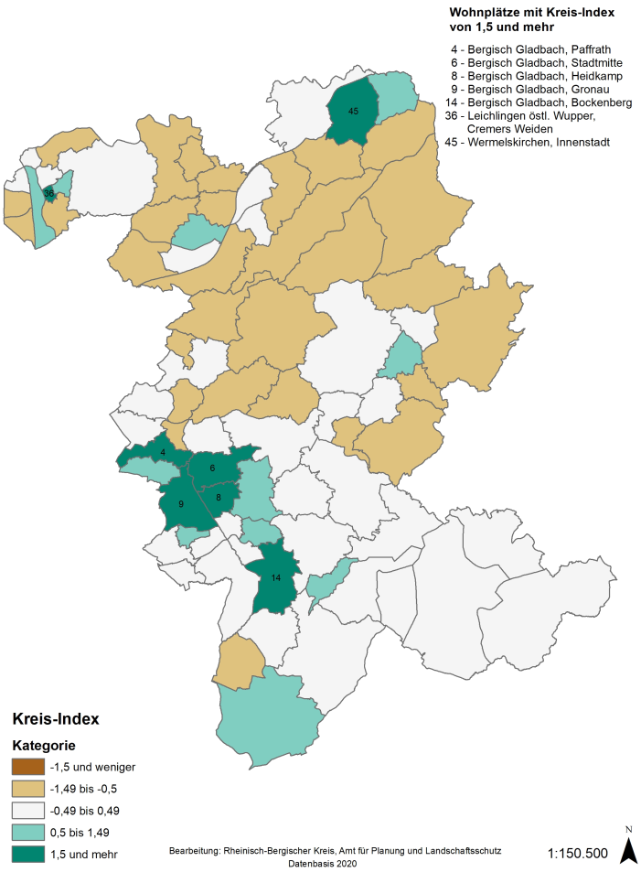
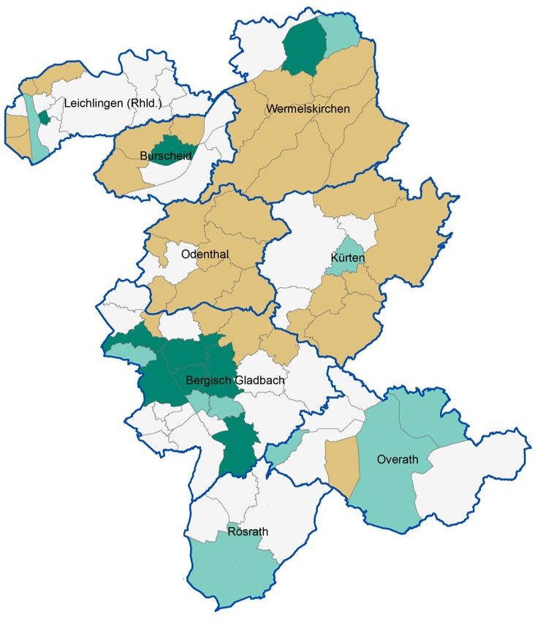
Sozialbericht 2017
Sozialbericht 2021

Slide 10
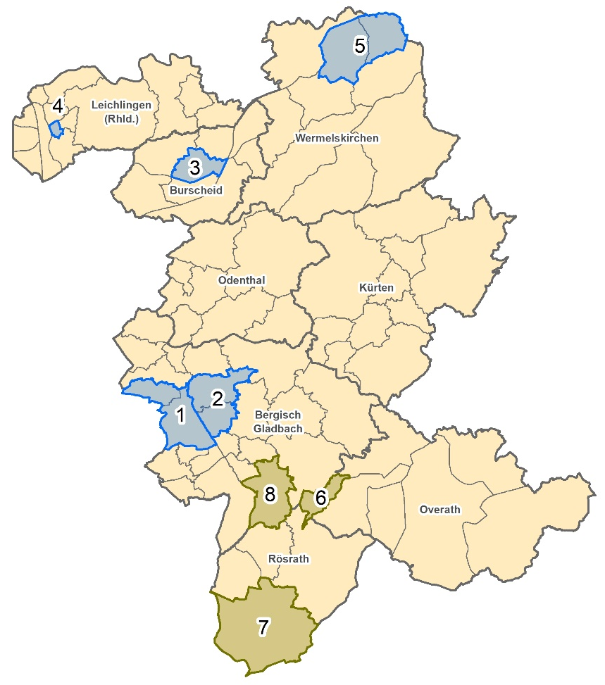
Handlungsräume
Sozialbericht 2017
1 – Gronau-Hand (Berg. Gladbach)
2 – Stadtmitte-Heidkamp (Berg. Gladbach)
3 – Zentrum Nord (Burscheid)
4 – Cremers Weiden (Leichlingen)
5 – Innenstadt-Ost (Wermelskirchen)
Sozialbericht 2021
6 – Untereschbach (Overath)
7 – Mitte (Rösrath)
8 – Bockenberg (Berg. Gladbach)

Slide 11
Handlungsraum Innenstadt-Ost

Slide 12
Handlungsraum Innenstadt-Ost

Slide 13
Handlungsraum Innenstadt-Ost

Slide 14
Handlungsraum Innenstadt-Ost

Slide 15


Handlungsraum Innenstadt-Ost
Zielgruppe 1:
Junge Menschen (bis 27 Jahren) mit besonderem Unterstützungsbedarf unter Berücksichtigung von Zuwanderungsgeschichten.
Handlungsempfehlung 1:
Initiierung von Maßnahmen zur Verbesserung
der niederschwelligen Angebote mit aufsuchendem Charakter in der offenen Kinder- und Jugendarbeit
der Angebote zur Vermittlung von Schlüsselkompeten-zen und Alltagsstrukturierung für die Zielgruppe
für eine effiziente und lückenlose Vernetzung der Fachakteure

Slide 16

Handlungsraum Innenstadt-Ost
Maßnahmen:
Einrichtung einer Streetworker-Stelle
„Get up!“ – aufsuchende Jugendsozialarbeit
Ausweitung Beratungsangebot des Jobcenters
  im u25-Bereich
  Außensprechstunde im Waschcafé
Ausweitung Beratungsangebot & Fallmanagement für Zugewanderte

Slide 17
Handlungsraum Innenstadt-Ost
Planungen:
Ausbau Netzwerkstrukturen
Gründung einer Jugendberufsagentur

Slide 18
Handlungsraum Innenstadt-Ost
Zielgruppe 2:
Menschen ab 50 Jahre unter Berücksichtigung ihrer unterschiedlichen Lebensabschnitte
Handlungsempfehlung 2:
Aufbau von Strukturen im Handlungsraum, die den Erhalt der Teilhabe und der Selbstständigkeit der Menschen ab 50 Jahren fördern und nachhaltig verbessern. Dies beinhaltet insbesondere die Aspekte Prävention, Stärkung des Ehrenamtes und Unterstützung pflegender Angehöriger. Bei der Planung von Maßnahmen sollen die Ausstrahlungseffekte aus den anderen Wohnplätzen berücksichtigt werden.

Slide 19
Vielen Dank für Ihre Aufmerksamkeit!
Kontakt:
02202-13 2509
sozialplanung@rbk-online.de

